Slide 1

Eiropas aprūpes stratēģija: pieredze un perspektīva Eiropas ilgtermiņa aprūpes politikā
Roberts Oskars Lācis,
politikas eksperts nodarbinātības, sociālo lietu un iekļautības jautājumos
2024. gada septembris

Slide 2
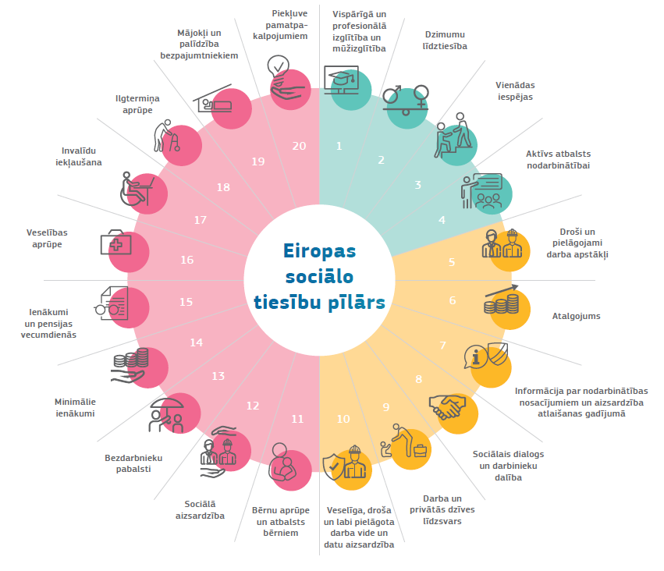
Eiropas sociālo tiesību pīlārs
Vienādas iespējas un darba tirgus pieejamība
Taisnīgi darba apstākļi
Sociālā aizsardzība un iekļaušana

Slide 3

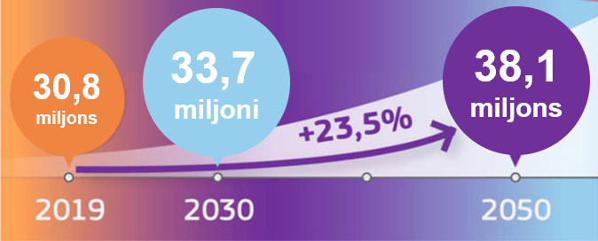

Kvalitatīva ilgtermiņa aprūpe
Galvenie izaicinājumi:
Novecojoša sabiedrība
Darbaspēka trūkums
Ierobežots finansējums
Personas, kurām nepieciešama ilgtermiņa aprūpe ES:

Slide 4
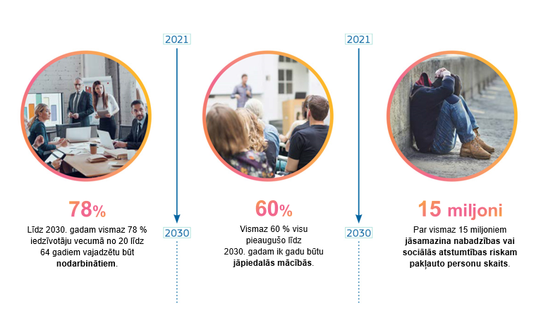
Eiropas sociālā tiesību pīlāra iedzīvināšana

Slide 5
Eiropas aprūpes stratēģija (2022. gads)
Komisijas paziņojums par Eiropas aprūpes stratēģiju
Priekšlikums Padomes ieteikumam par agrīno pirmsskolas izglītību un aprūpi: Barselonas mērķrādītāji 2030. gadam
Priekšlikums Padomes ieteikumam par piekļuvi cenas ziņā pieejamai un kvalitatīvai ilgtermiņa aprūpei
Dienestu darba dokuments par apspriešanās pasākumiem
Analītisks dienestu darba dokuments par ilgtermiņa aprūpi

Slide 6

Padomes ieteikums par piekļuvi cenas ziņā pieejamai un kvalitatīvai ilgtermiņa aprūpei
Cena
Pieejamība
Kvalitāte
Aprūpētāji
Ilgtermiņa aprūpes koordinatori
Pasākumu apkopojumi ilgtermiņa aprūpē
Komisijas ziņojums par ieteikuma izpildi
Uzraudzība un pārvaldība

Slide 7
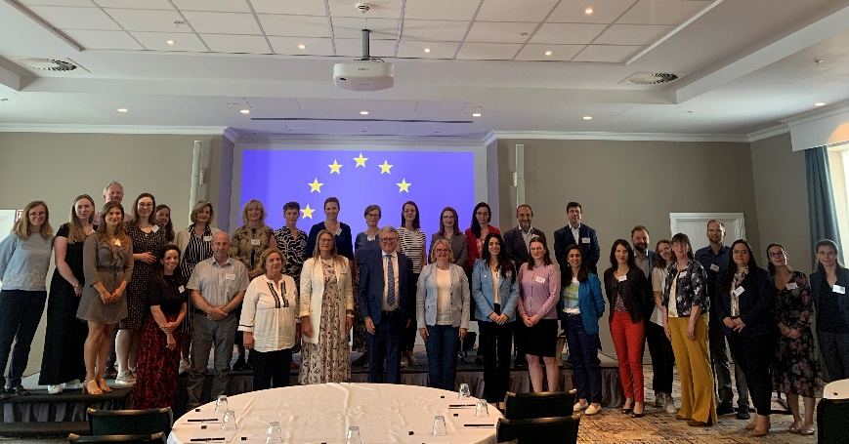

ES atbalsts ilgtermiņa aprūpes jomā
Tīklošanās
Savstarpēja mācīšanās
Profesionālizvērtēšanas
Stratēģiskā partnerība ar PVO
Sadarbošanās ar ESAO
Pakalpojumu
pilnveidošanai

Slide 8



ES atbalsts ilgtermiņa aprūpes jomā
Vērienīga partnerība prasmju uzlabošanai ilgtermiņa aprūpes jomā
Eiropas sociālā dialoga komiteja sociālo pakalpojumu jautājumos
Pētījumi un analīze
Savstarpēja mācīšanās
Nozarē strādājošiem

Slide 9

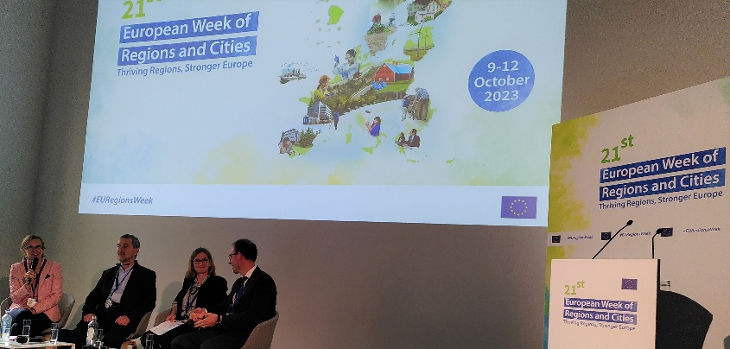
ES atbalsts ilgtermiņa aprūpes jomā
Kohēzijas fondi (ERAF, ESF+)
Atveseļošanās un noturības mehānisms (ANM)
ESF+ nodarbinātības un sociālās inovācijas sadaļa (EaSI)
Tehniskā atbalsta instruments
Programmas “Apvārsnis” un “Digitālā Eiropa”
Finansējumam

Slide 10



ESF+ projektu piemēri
Dienas aprūpes centri, kuri palīdz vecāka gadagājuma cilvēkiem apmierināt ikdienas vajadzības
Programmas cilvēkiem ar garīgās veselības problēmām: agrīna diagnostika un mērķtiecīgs atbalsts
Neatkarīga dzīve cilvēkiem ar intelektuālās attīstības traucējumiem: visaptveroša aprūpe

Slide 11
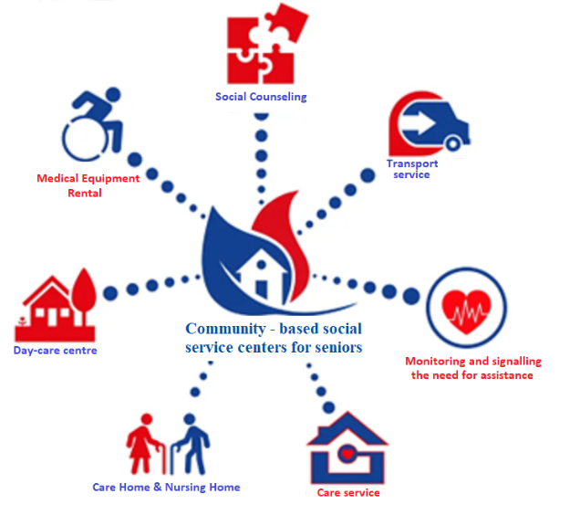
EaSI – Inovatīvi pakalpojumu centri Slovākijā
Vērsti uz cilvēku un efektivitāti: centri integrē dažādus atbalsta veidus (profilakse, informatīvie pasākumi, ambulatorā aprūpe)
Novērš reģionālās nepietiekamības: katrs centrs aptver vairāk nekā vienu pašvaldību, tādējādi palīdzot novērst reģionālās atšķirības
Uzlabo piekļuvi aprūpei mājās: centri palīdz cilvēkiem, kuriem nepieciešama aprūpe, palikt mājās, nogādājot pakalpojumus tur

Slide 12


ES atbalsts ilgtermiņa aprūpes jomā
Datu uzlabošana un salīdzināšana ES līmenī
Ilgtermiņa aprūpes pieprasījuma prognozes
Pētījumi un analīze
Ieteikumi Eiropas pusgada ietvaros
Savstarpēja mācīšanās
Uzraudzībai un pārvaldībai

Slide 13

Situācija Latvijā
“Veselības un ilgtermiņa aprūpes nozarēm Latvijā trūkst finansējuma, un šis apstāklis ierobežo piekļuvi kvalitatīvai un savlaicīgai aprūpei.”
“To Latvijas iedzīvotāju īpatsvars, kuru medicīniskās aprūpes vajadzības netiek apmierinātas, ir viens no augstākajiem ES…”
Avots: 2024.g. Eiropas pusgada ziņojums par valsti (mašīntulkots)

Slide 14
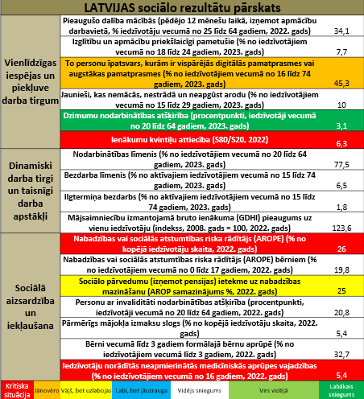
Situācija Latvijā
2024. gadā Latvijai adresētais ieteikums:
“Paplašināt nodokļu uzlikšanu, tostarp īpašumam un kapitālam, un stiprināt veselības aprūpes un sociālās aizsardzības adekvātumu.”

Slide 15
ES atbalsta pārskats
Pakalpojumu pilnveidošanai
Ilgtermiņa aprūpes ieteikums
Tehniskā palīdzība (TAI)
Starptautiskā sadarbība (PVO, ESAO)
Inovācija (“Apvārsnis Eiropa”)
Digitalizācija (Digitālā Eiropa)
Nozarē strādājošiem
Darba apstākļi
Piesaistīt vairāk darbaspēka
Iemaņas/ prasmes
Sociālais dialogs
Darba un privātās dzīves līdzsvars
2
1
Finansējumam
Finansējums ir ieguldījums, nevis izmaksas
Pienācīgu ieguldījumu aprūpē nodrošināšana
Publiskos un privāto ieguldījumu veicināšana
ES finansējums aprūpei
Uzraudzībai un pārvaldei
Datu uzlabošana, statistikas darba grupa
Aprūpes pieprasījuma prognozes
Pētniecība (“Apvārsnis Eiropa”)
Politikas uzraudzība (Eiropas pusgads)
Savstarpēja apmaiņa un mācīšanās
4
3

Slide 16

Aprūpes politikas perspektīva
Ilgtermiņa aprūpes konference, šā gada 12. novembrī (ar ziņojumu)
Nacionālo ilgtermiņu aprūpes plānu publicēšana
Komisijas sagatavots Padomes ieteikuma īstenošanas ziņojums, 2027. gads
Nepārtraukts dialogs ar dalībvalstīm
Jauns rīcības plāns Eiropas sociālo tiesību pīlārā ieviešanai

Slide 17
Papildus avoti un kontaktinformācija
Eiropas aprūpes stratēģija
Padomes ieteikums cenas ziņā pieejamai un kvalitatīvai ilgtermiņa aprūpei
EK-SAK ziņojums par ilgtermiņa aprūpi, 2021
Socialās inovācijas projekti ilgtermiņa aprūpē
Tīmekļa vietne EUROPA: valstu ilgtermiņa aprūpes koordinatoru/ kontaktpunktu saraksts, savstarpējas mācīšanās ziņojumi, pētījumi u.c..
E-pasts: roberts.lacis@ec.europa.eu

Slide 18

Paldies par uzmanību!
© European Union 2023
Unless otherwise noted the reuse of this presentation is authorised under the CC BY 4.0 license. For any use or reproduction of elements that are not owned by the EU, permission may need to be sought directly from the respective right holders.

